Slide 1

跨文化交际 Communication interculturelle

Slide 2
教材与书籍
胡文仲，《跨文化交际学概论》，北京：外语教学与研究出版社，1999年；
祖晓梅，《跨文化交际》，北京：外语教学与研究出版社，2015年；

Slide 3
MOOC
上海外国语大学，顾力行，Intercultural commucination，英语授课，资源：Futurelearn；
广东外语外贸大学，郑立华，跨文化交际引论，资源：Bilibili；
华东师范大学，严文华，跨文化沟通心理学，资源：中国大学MOOC；
广西师范大学，跨文化交际，英语授课，资源：智慧树。

Slide 4
第一讲 身份与文化的层次和分类 L’identité et la culture: différents niveaux et la catégorisation

Slide 5
身份

Slide 6
Activité 1: présentez-vous par 10 phrases
1. 我 ..................................................
2. 我 ..................................................
3. 我 ..................................................
4. 我 ..................................................
etc.

Slide 7
Activité 2: classez les éléments dans trois sortes d’identité
Idendité culturelle
Identité sociale
Identité personnelle
上外MOOC

Slide 8
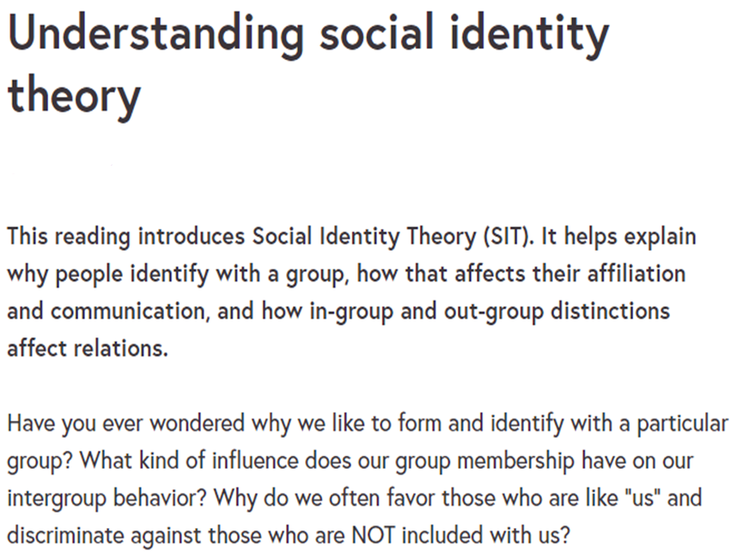

Slide 9
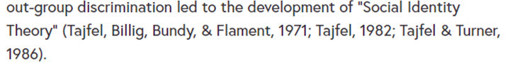
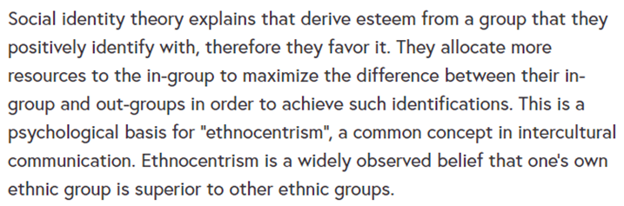

Slide 10
什么样的人会有身份的困惑？
案例分析：身份的困惑

Slide 11
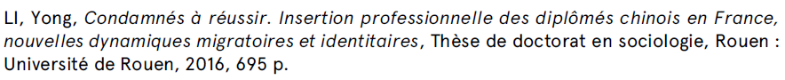
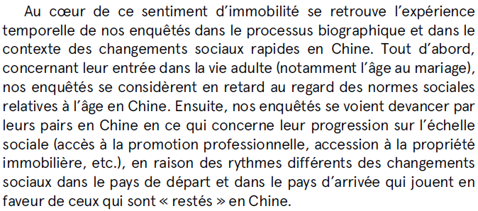

Slide 12
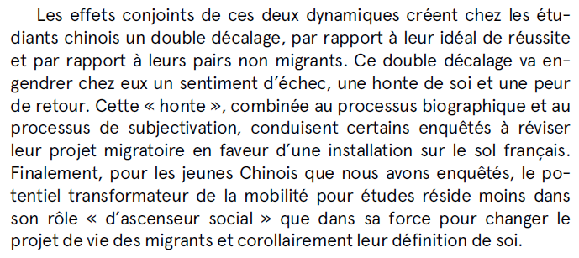

Slide 13
Activité 3: classez les groupes suivants dans un ordre diminué
基督徒和穆斯林
中国人和法国人
东北人和福建人
某中国大学同班同学，男生A喜欢电玩，男生B喜欢运动
中国人和日本人
汉族和藏族
35岁已经有孩子的大学男教师和他20岁的女学生
在中国某城市工作的35岁大学男教师和35岁建筑工人

Slide 14
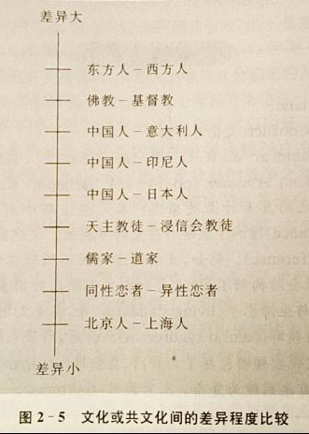
陈国明《跨文化交际学》 上海：华东师范大学出版社 2003年，31页

Slide 15
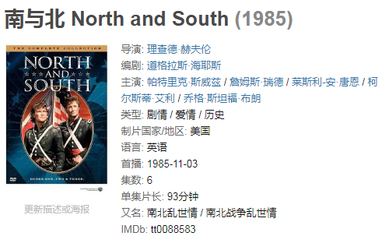
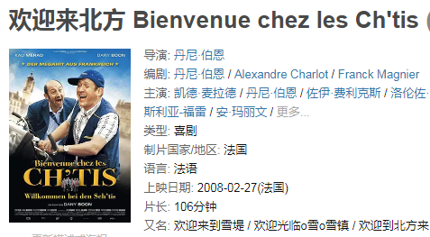
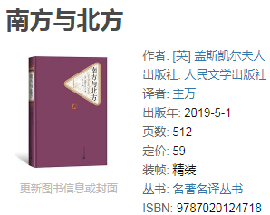
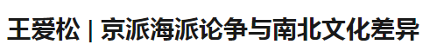

Slide 16
文化的层次

Slide 17
Différents niveaux de la culture
Un niveau national
Un niveau régional/éthnique/religieux/langagier
Un niveau du genre
Un niveau de la génération
Un niveau de la classe sociale (éducation, profession...)
广西师大MOOC

Slide 18
文化的不同层次
区域
洲际
国家
地域
群体
家庭
个体
华东师大MOOC

Slide 19
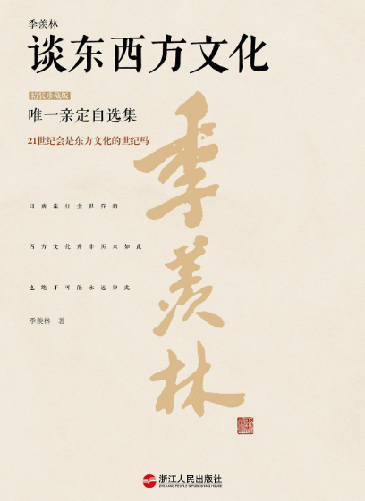

Slide 20
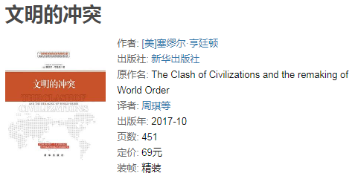
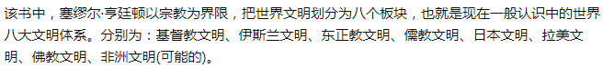

Slide 21
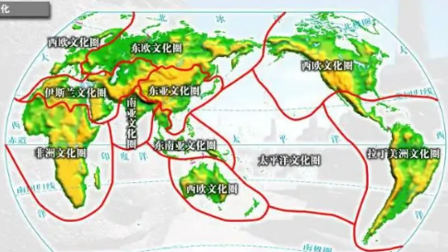
文化人类学 文化圈

Slide 22
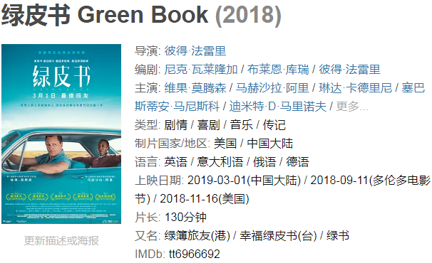
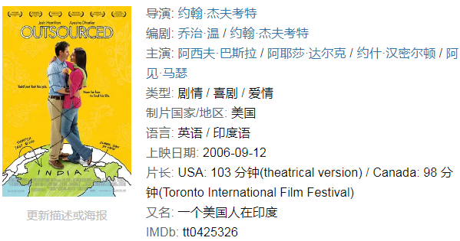
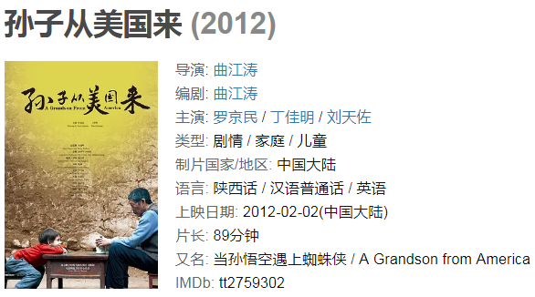
Activité 4: analysez les différents éléments de la communication interculturelle

Slide 23
文化的分类

Slide 24
Activité 5: associez les éléments culturels et les domaines
le breton Liberté, fraternité, égalité la cathédrale gothique le vin le capitalisme le catholicisme les robes du style rococo Pâque et Noël les peintures et poèmes du symbolisme comment saluer | 语言 艺术与文学 宗教信仰 经济及社会制度 饮食 节日习俗 价值观 礼仪 服饰 建筑

Slide 25
Activité 6: Classez les éléments culturels dans trois catégories: la culture matérielle, la culture sociale et la culture spirituelle
语言
艺术与文学
宗教信仰
经济及社会制度
饮食
节日习俗
价值观
礼仪
服饰
建筑

Slide 26
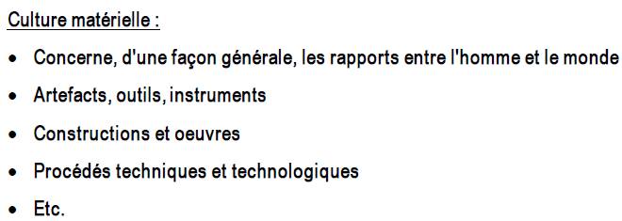

Slide 27
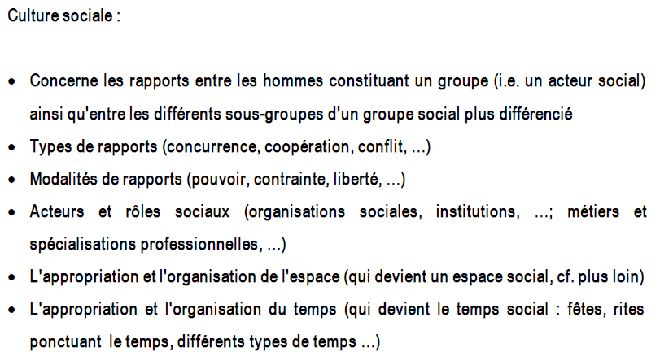

Slide 28
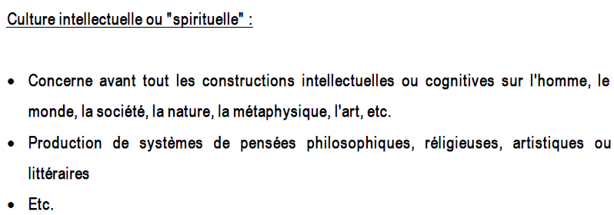
La culture subjective

Slide 29
容易改变
表层 物质文化：饮食 服饰 建筑等
中层 社会文化：语言 制度 节日习俗等
深层 精神文化：宗教 哲学 文艺 价值观等
稳定

Slide 30
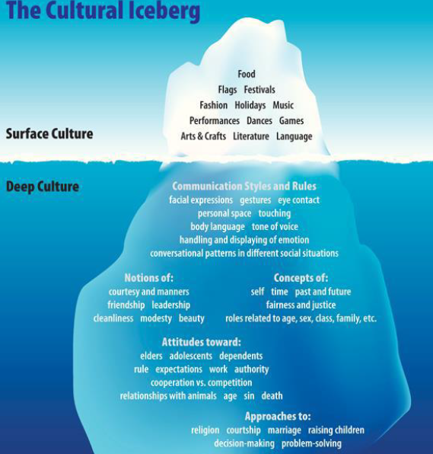

Slide 31
中层、深层文化的无意识性
习而不察
内化
接触异文化后才能反思自己的文化

Slide 32
几点补充说明

Slide 33
Activité 7: Discussion. Peut-on considérer ces phénomènes comme culturels? Doit-on protester contre? Pourquoi?

Slide 34
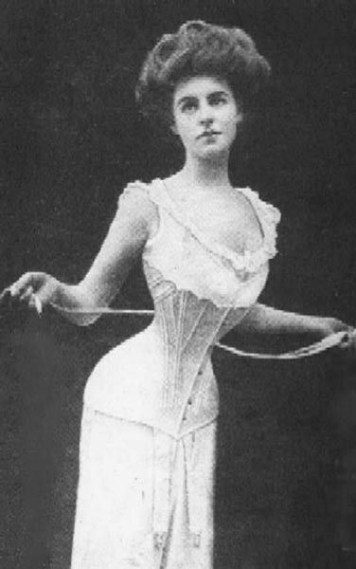
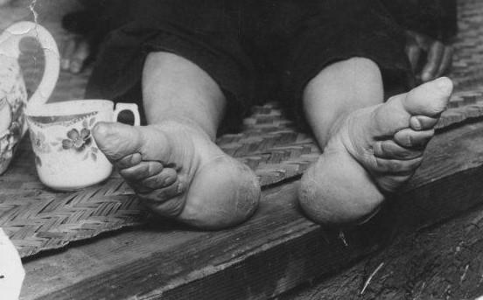

Slide 35
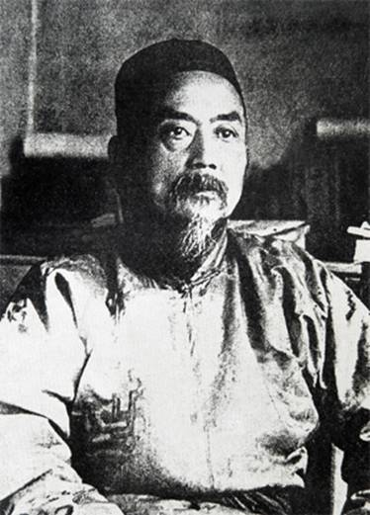
辜鸿铭 （1857—1928）

Slide 36
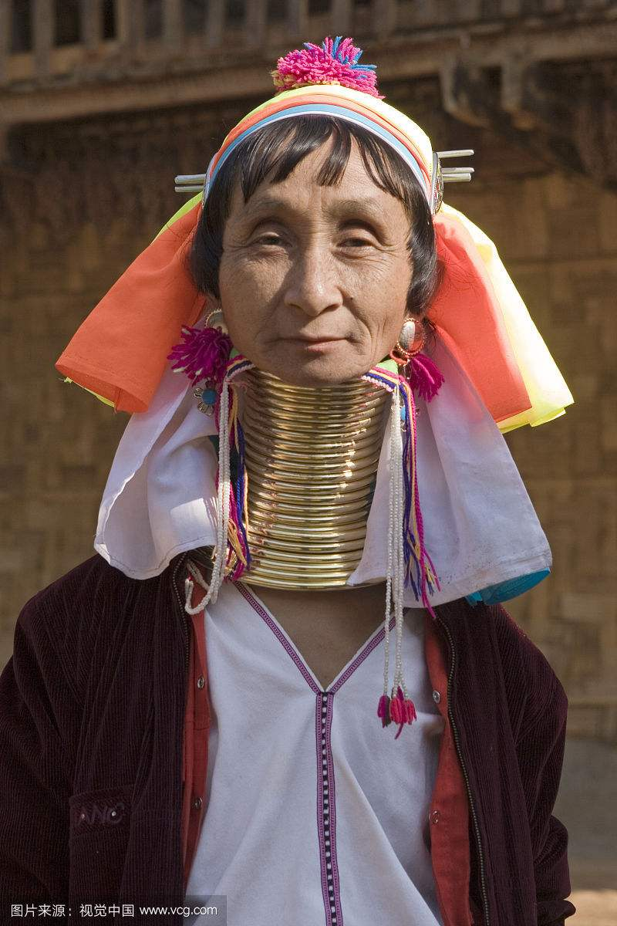
泰国北部克伦族

Slide 37
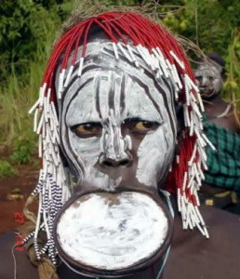

Slide 38

Circoncision féminine

Slide 39

《真相访谈》 阿米尔汗

Slide 40
触及道德底线或伤害人体健康的陋习

Slide 41
文化是复杂的
一个国家内，不同民族之间、不同地域之间的文化差异；
同一个文化圈内，不同历史阶段的文化差异；
不要不懂装懂、以偏概全。

Slide 42
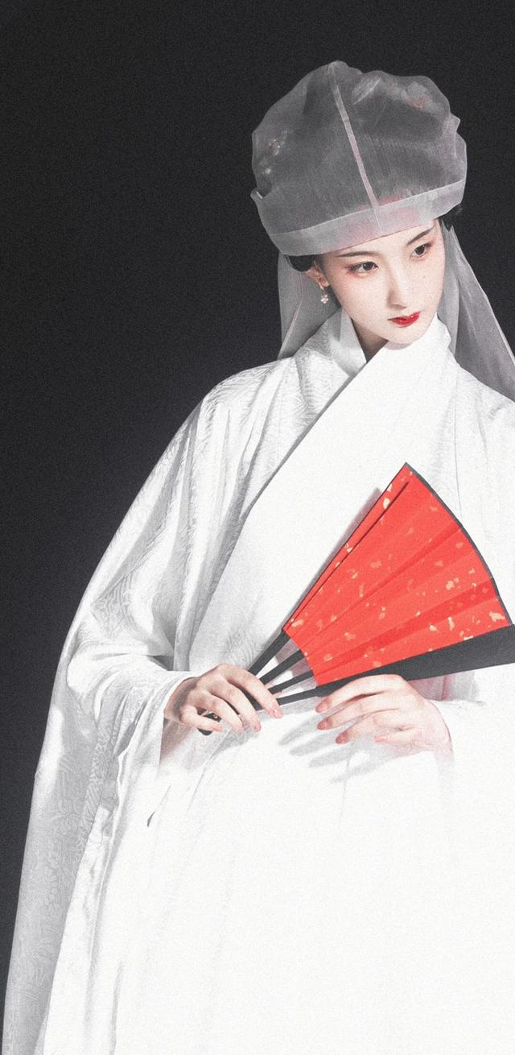
Bilibili 荷里寒 柳如是扮相

Slide 43
案例1：白色 = 孝服之色？
案例2：绿帽子的由来？
Bilibili视频

Slide 44
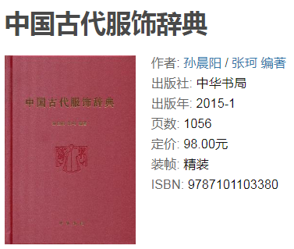

Slide 45
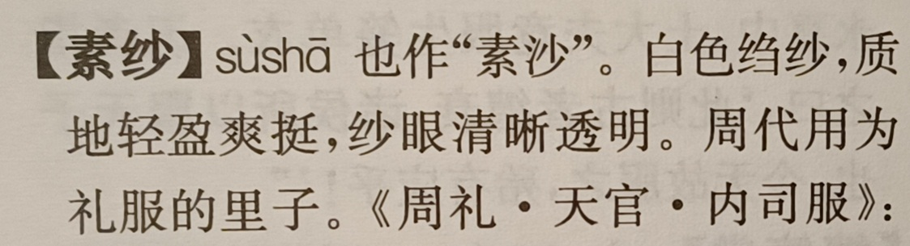
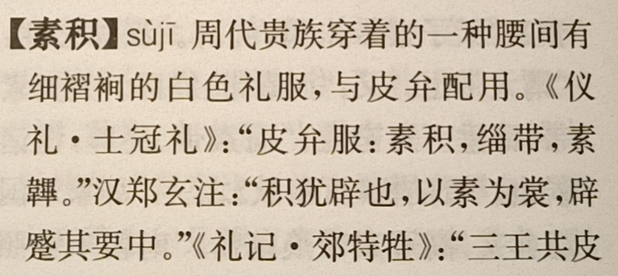
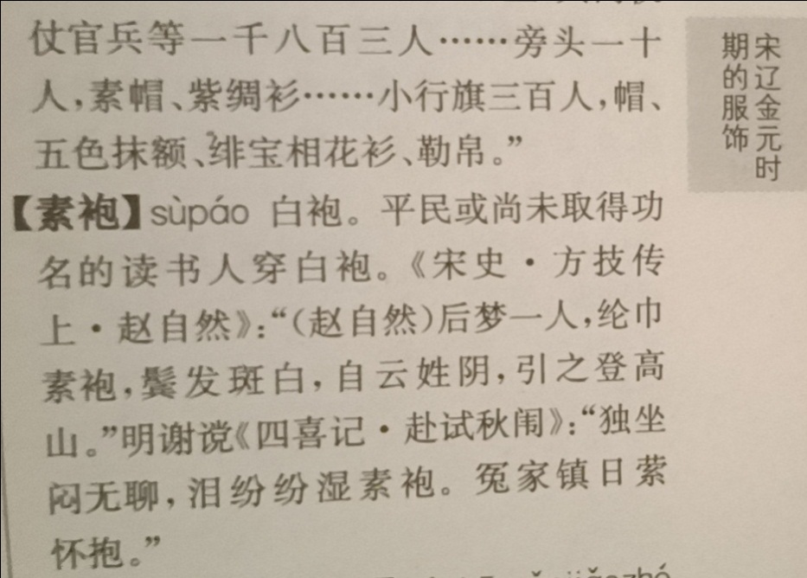
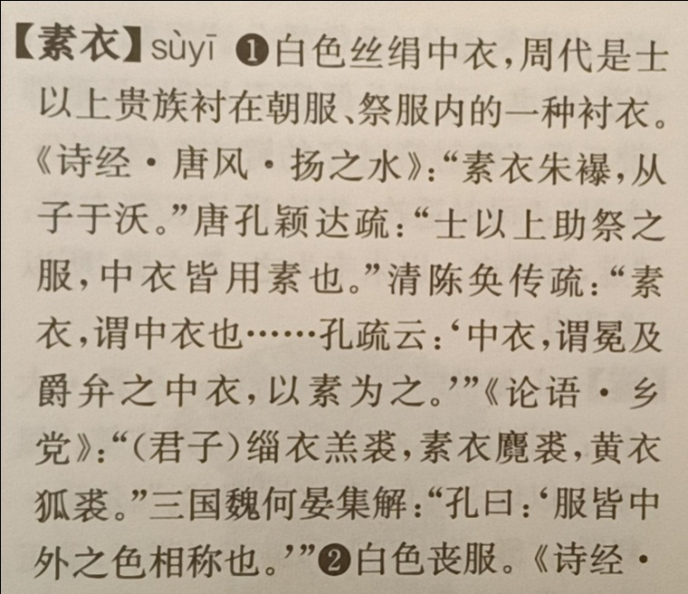

Slide 46
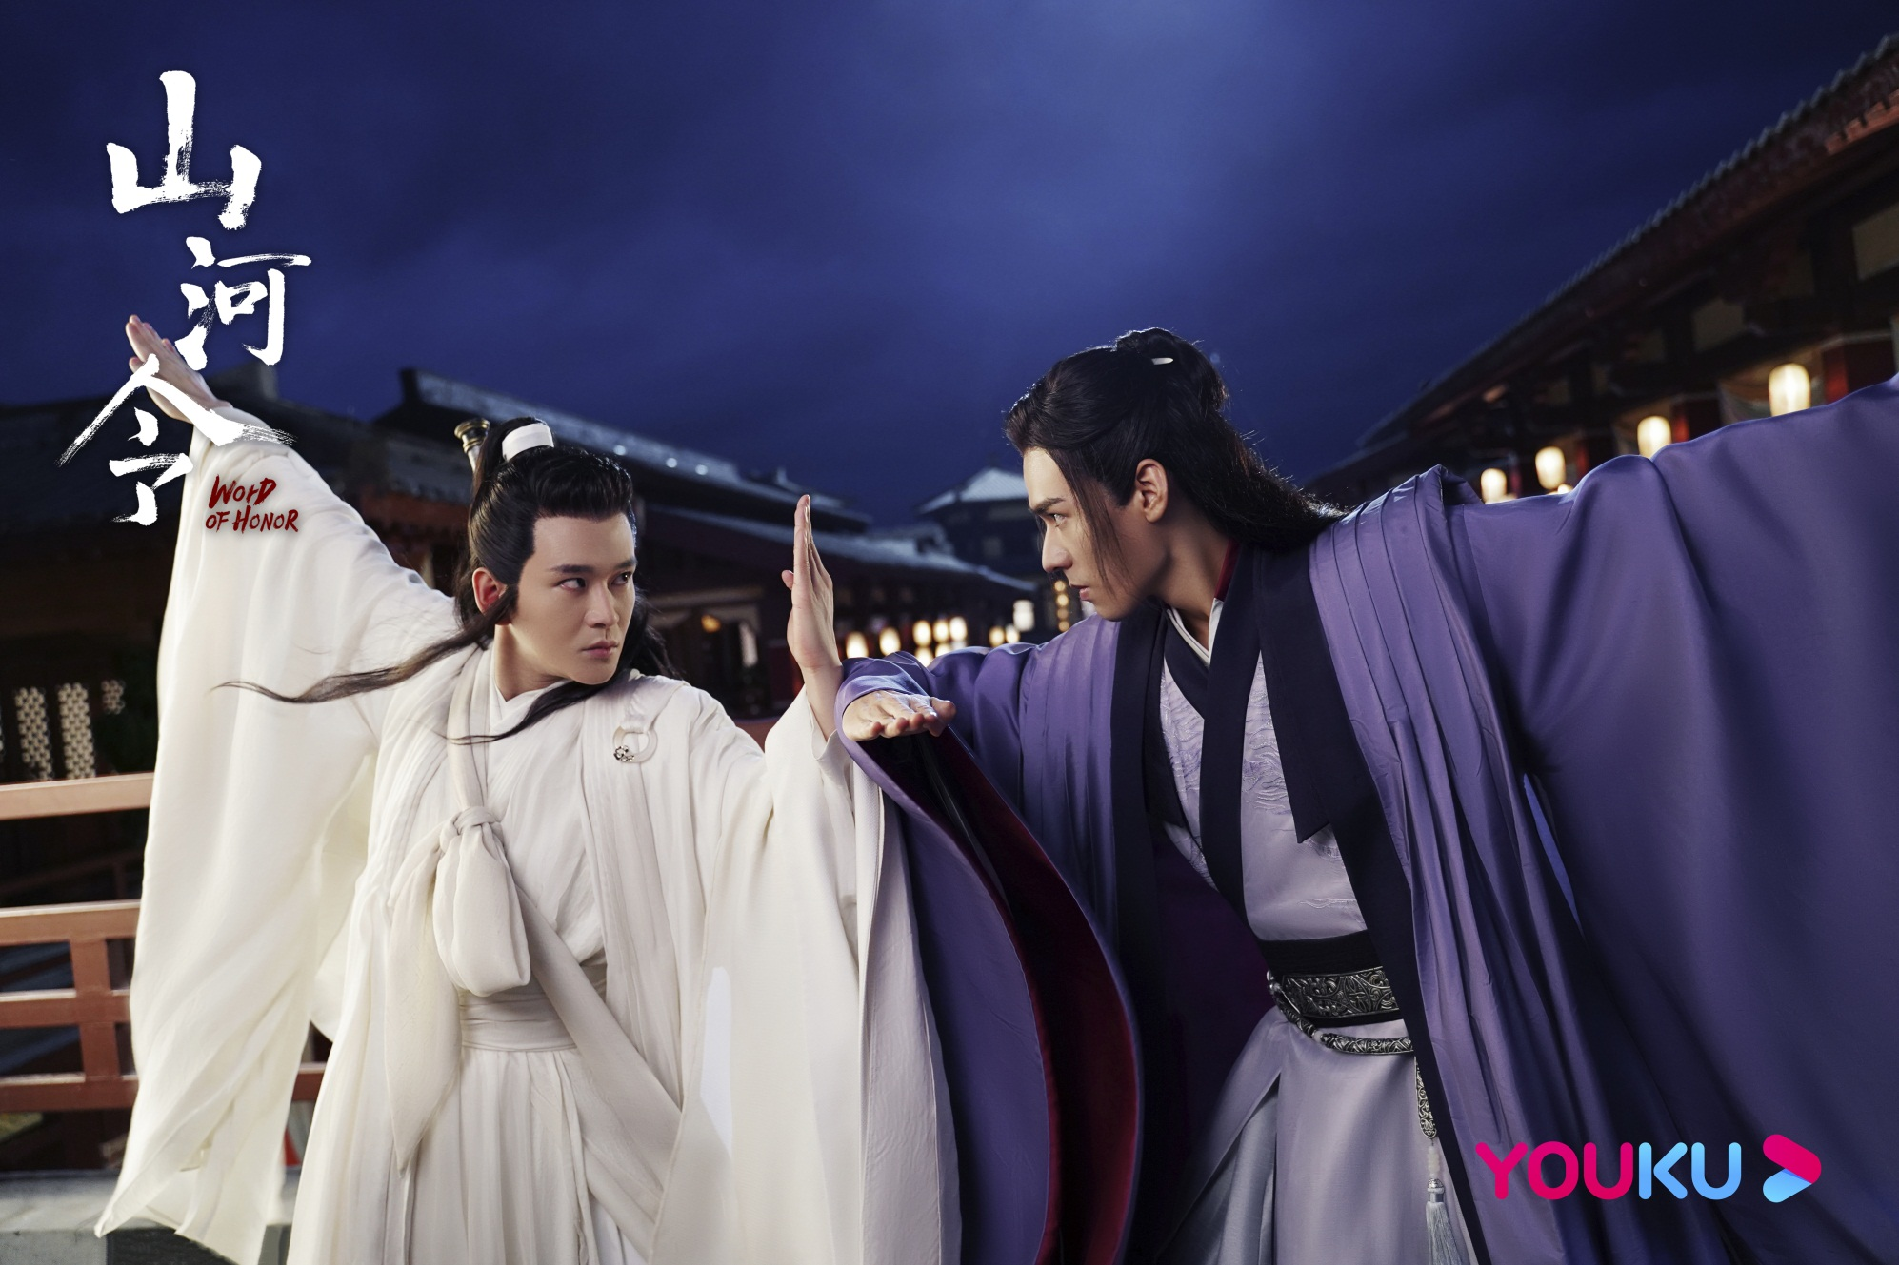

Slide 47
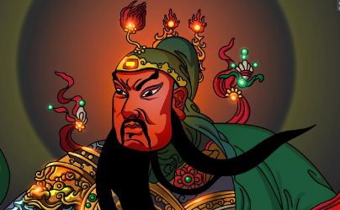
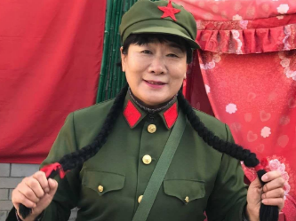

Slide 48
不要泛化某些文化现象
很多时候，文化无法被简化
勇于承认自己的无知
好奇心，求知心

Slide 49
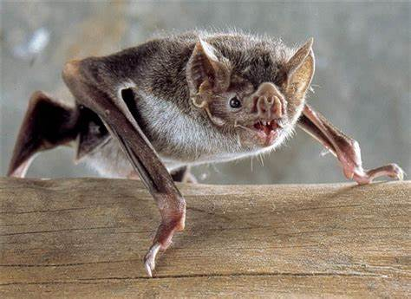

文化在不断演变
颜色的文化含义
动物的文化含义
数字：吉祥或禁忌？

Slide 50
区分文化的影响与个人行为
文化环境 + 个性 = 自我
不向没素质的人妥协

Slide 51
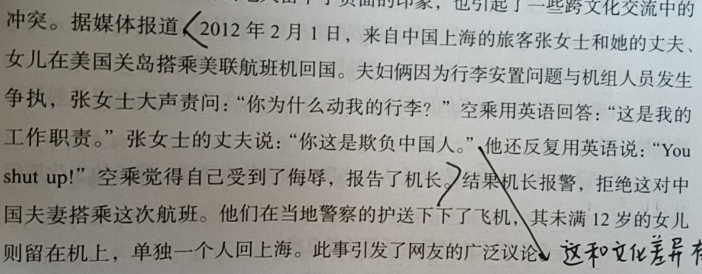

Slide 52
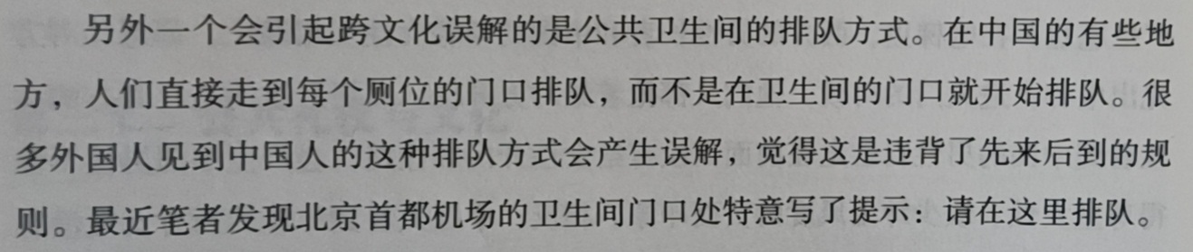
跨文化的伪命题—— 公共守则和礼仪 祖晓梅，《跨文化交际》

Slide 53


